Slide 1
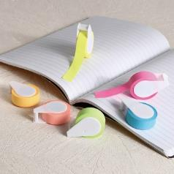
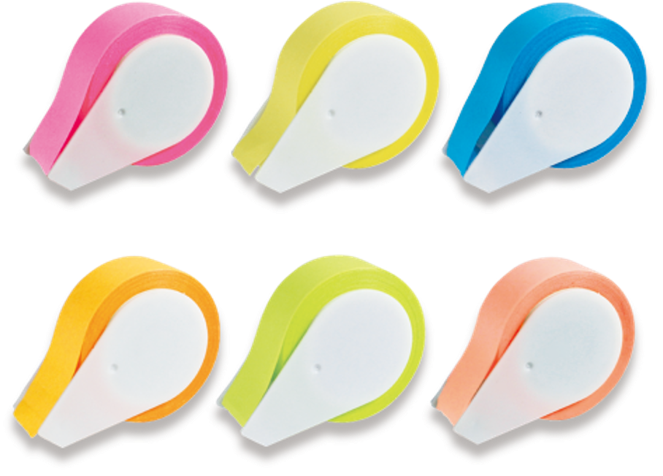
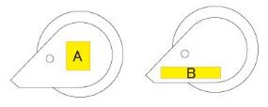
品番:S3076
カラフルロール付箋
上代:\140(税込\154)
自由な長さにカットできるカラフルロール付せん！
■商品情報
商品サイズ | 55×39×17㎜
重量 | 14g
材質 | PS樹脂・紙
カラー | ﾋﾟﾝｸ･ｲｴﾛｰ･ﾌﾞﾙｰ・ｵﾚﾝｼﾞ・ｸﾞﾘｰﾝ・ﾗｲﾄﾋﾟﾝｸ(色指定不可)
備考 | 付箋/幅15㎜×長さ6m、OPP袋入
梱入数 | 600
ピンク
イエロー
ブルー
memo
オレンジ
グリーン
ﾗｲﾄﾋﾟﾝｸ
■名入れ範囲
A/
W15×H18mm
B/
W35×H6mm

